Slide 1
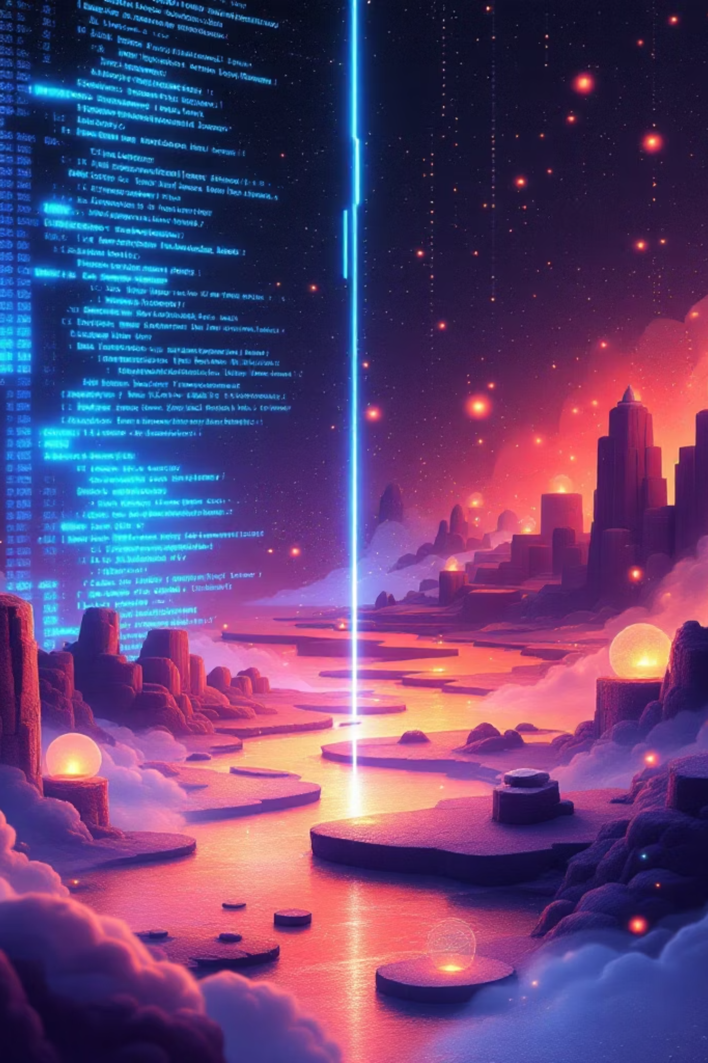
VR Innovation 2026
L'IA Générative, le nouvel architecte des mondes virtuels
La problématique : Créer de la VR coûte cher et prend du temps.
La solution : L'IA générative automatise la création d'assets, de décors et d'interactions.
La transformation : Des semaines de travail en quelques minutes.

Slide 2
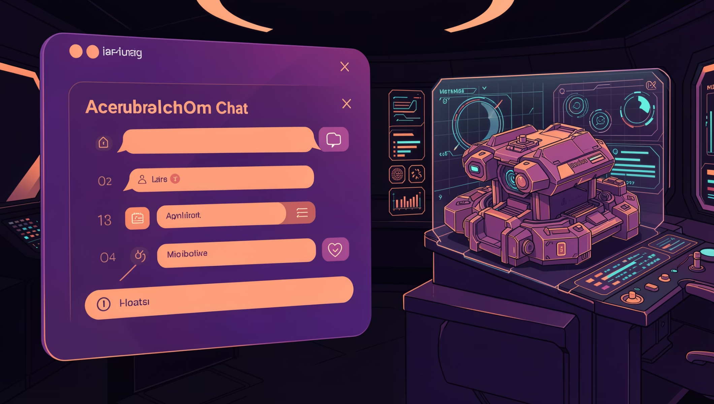

CHAPITRE 1
TEXT-TO-3D
Du texte à la 3D (Text-to-3D)
Outils leaders : Luma AI, Meshy, ou Tripo SR.
Le concept : Décrire un objet ou un lieu pour obtenir un fichier exploitable (.obj, .fbx).
Gain de productivité : Passer de plusieurs jours de modélisation à quelques minutes.

Slide 3
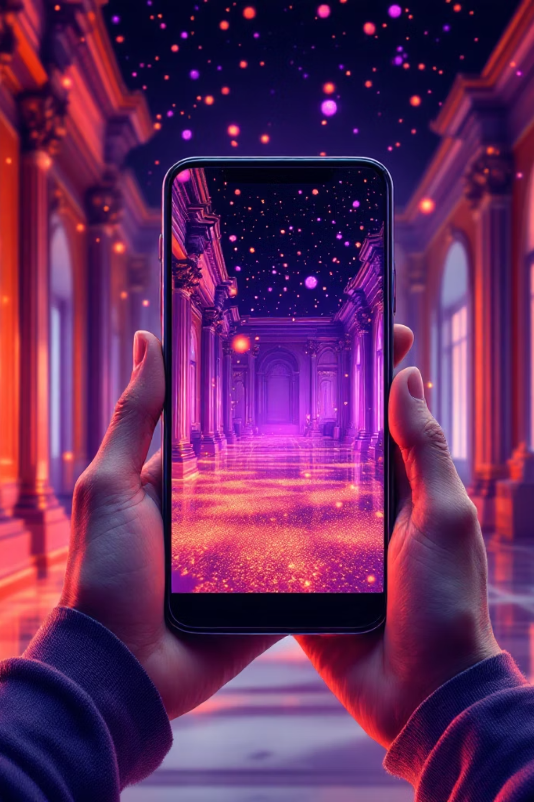
CHAPITRE 2
GAUSSIAN SPLATTING
Les « Jumeaux Numériques » via le Gaussian Splatting
Technologie : 3D Gaussian Splatting (le successeur des NeRF).
Principe : Reconstruire une scène 3D ultra-réaliste à partir de simples photos/vidéos.
Usage : Immobilier, tourisme virtuel, et conservation du patrimoine.

Slide 4
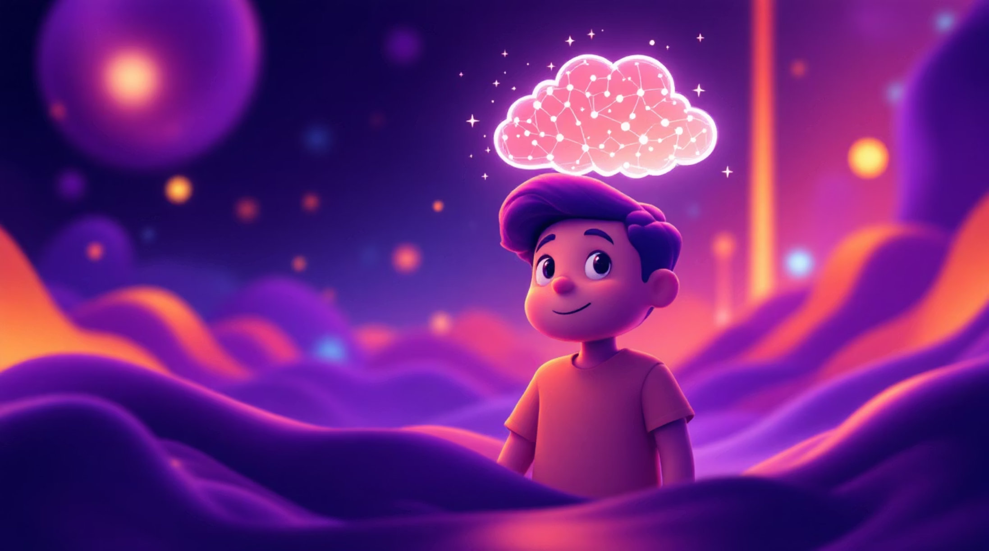
CHAPITRE 3
PNJ INTELLIGENTS
Des mondes « vivants » grâce aux PNJ intelligents
Intégration des LLM (comme GPT-4 ou Grok) dans les personnages non-joueurs (PNJ).
Interactions vocales naturelles en temps réel.
Personnalisation de l'expérience : Le monde réagit aux paroles de l'utilisateur.

Slide 5



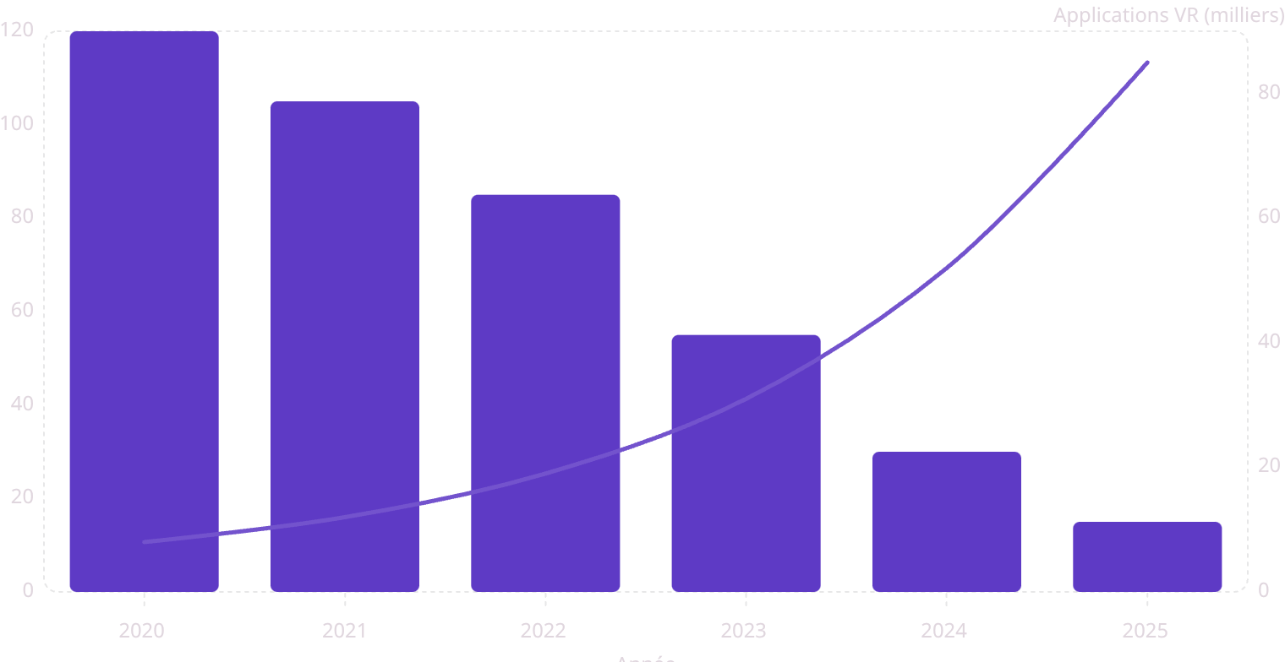
CONCLUSION
HORIZON 2026
Conclusion et Enjeux
Coût moyen de production (K€)
Applications VR (milliers)
Démocratisation : La VR devient accessible aux petites entreprises.
Éthique : La question du droit d'auteur des modèles générés.
Futur : Des mondes générés à la volée pendant qu'on les explore.

